Slide 1
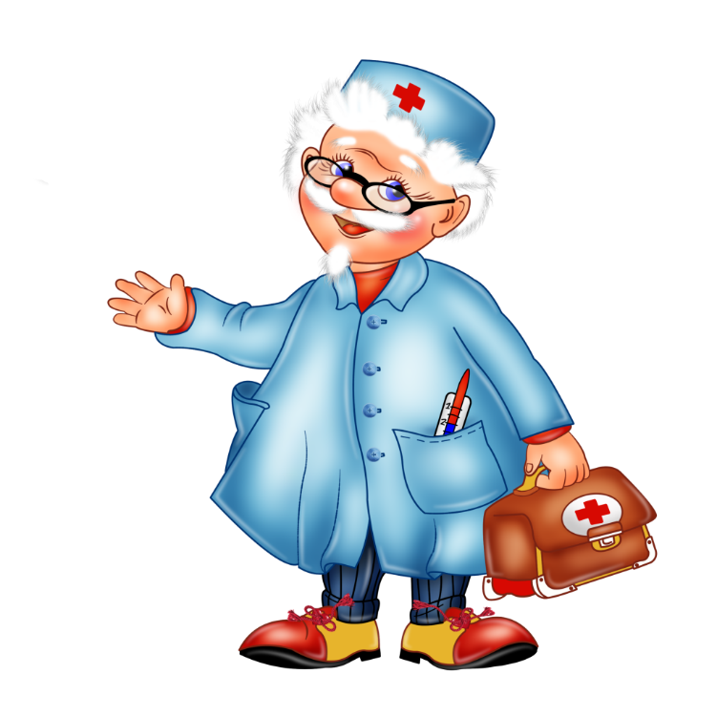
«Беседа о профессии врача»
Подготовила: Алябышева джамиля Музаффаровна

Slide 2
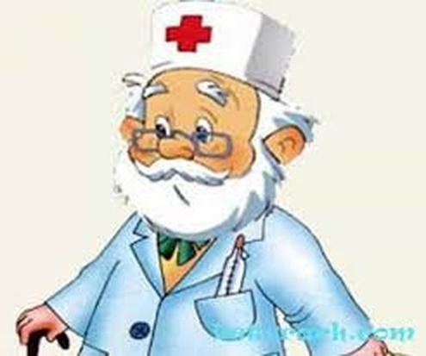
Если кто-то занеможет, Он немедленно поможет. Есть сироп, зеленка, йод. Голова болит? Живот? Хочешь градусник? Таблетки? Нет, болеть не стоит, детки. Все же заболел? Не плачь! Вмиг тебе поможет...
Врач

Slide 3
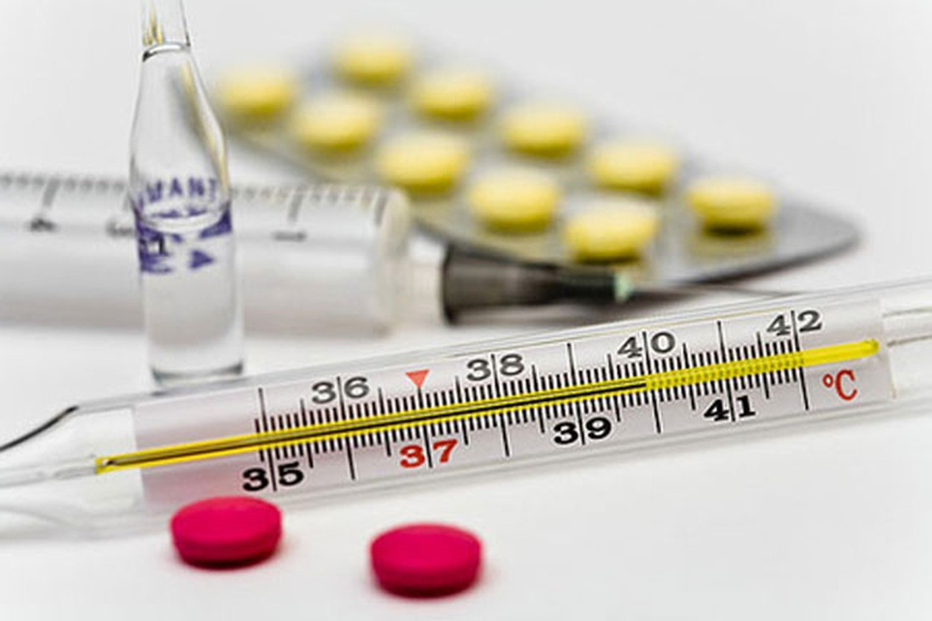
Что делает врач?

Slide 4
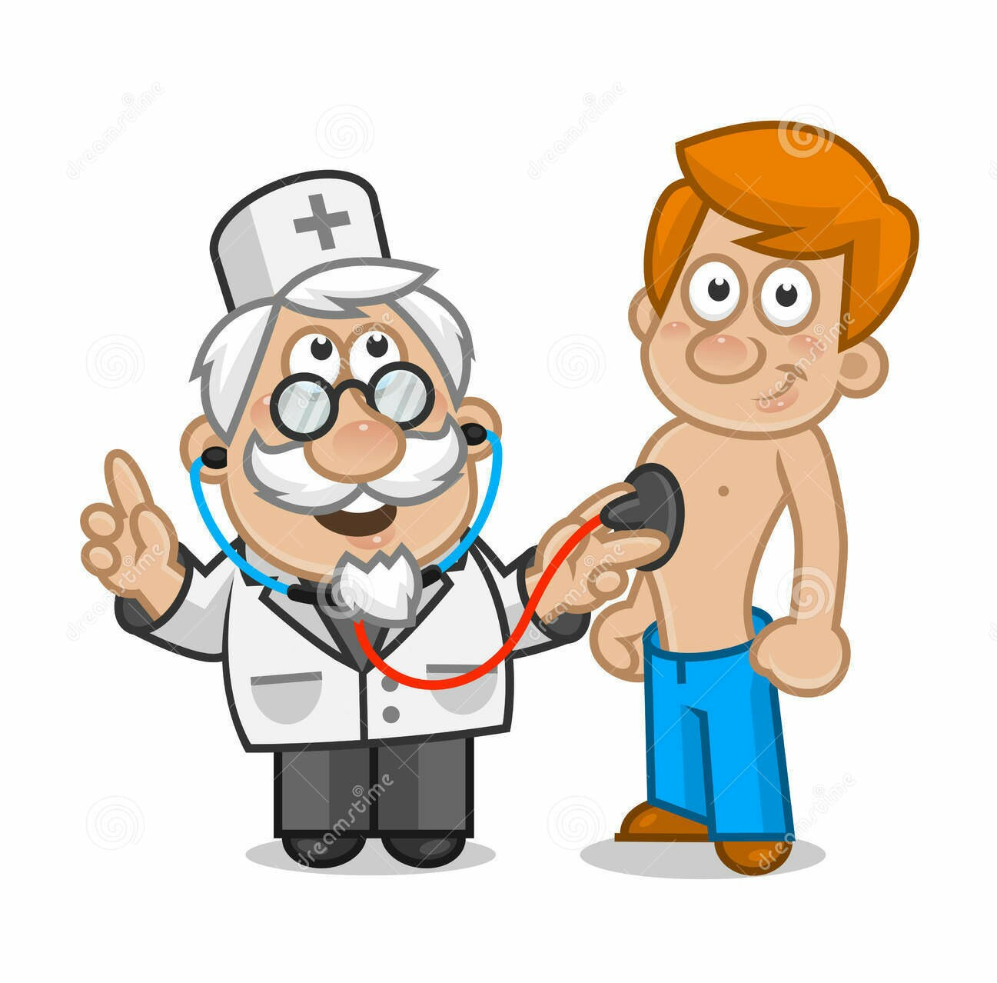
Он лечит людей
.

Slide 5
Назначает лекарства, которые
помогают больным

Slide 6
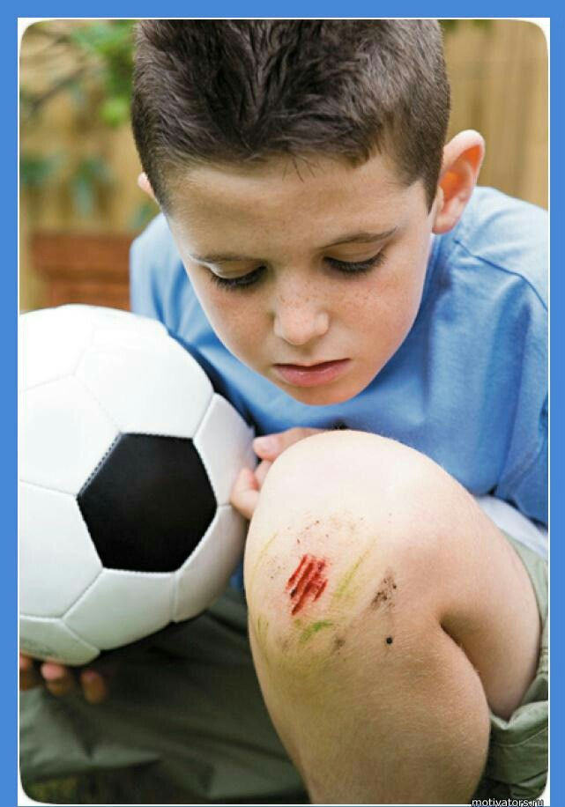
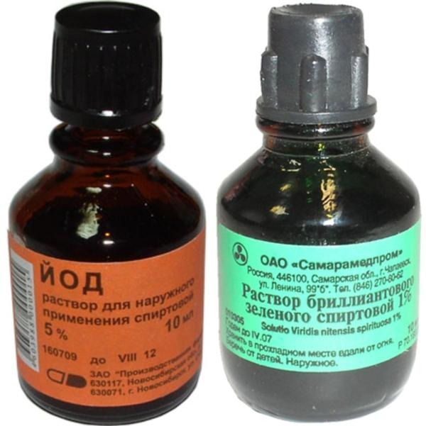

Slide 7
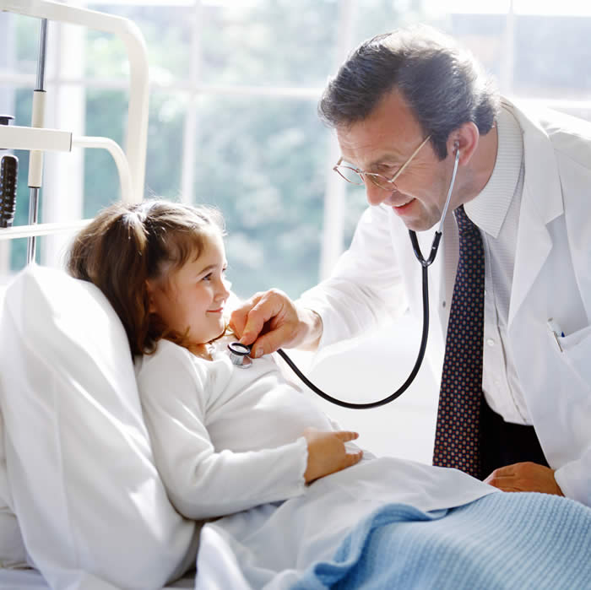
Каким должен быть врач?
Добрым
Внимательным

Slide 8
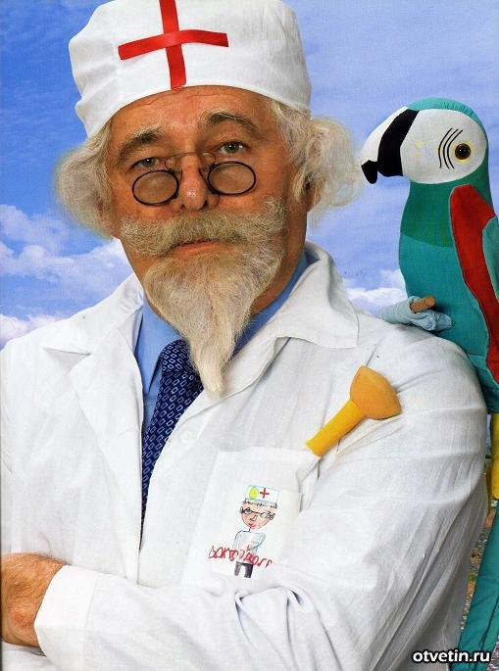
Умным
Вежливым
Аккуратным

Slide 9
Существует много специальностей у врача

Slide 10
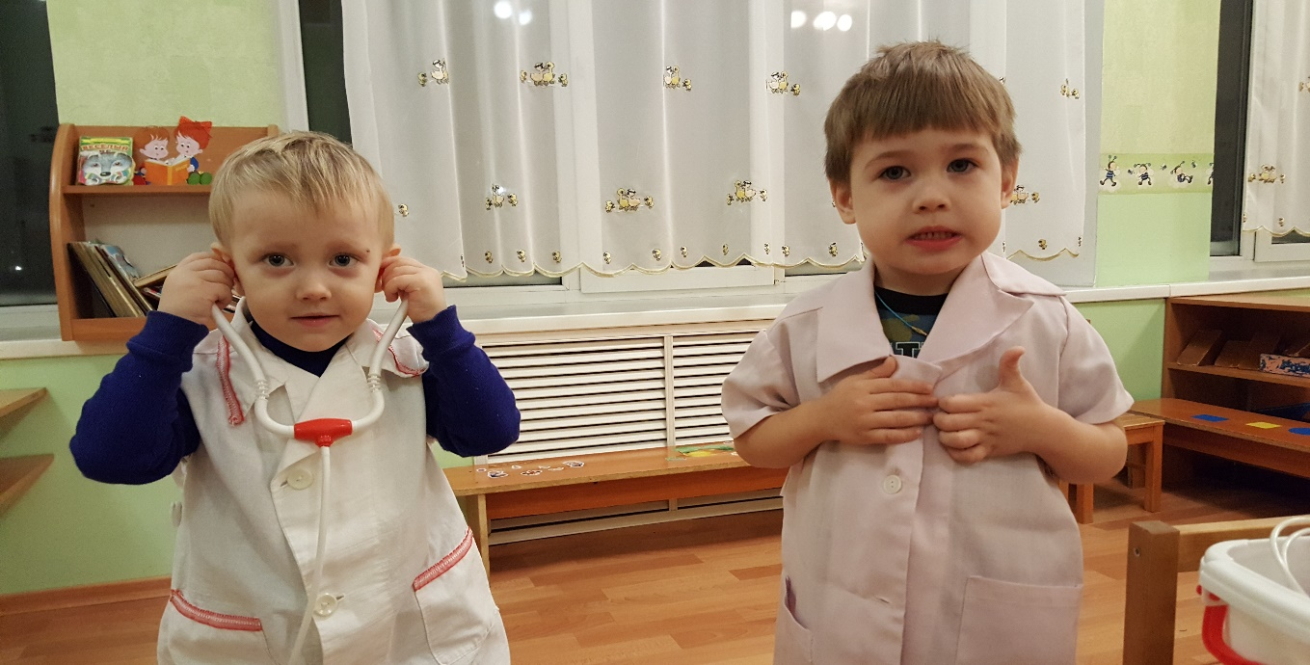
Врач, который лечит детей, называется педиатр.

Slide 11
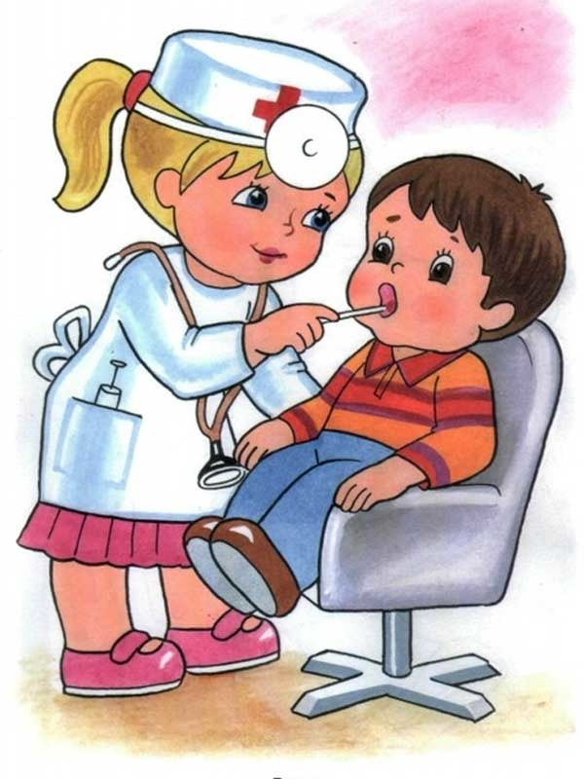
Врач, который лечит
зубы, называется стоматолог.

Slide 12
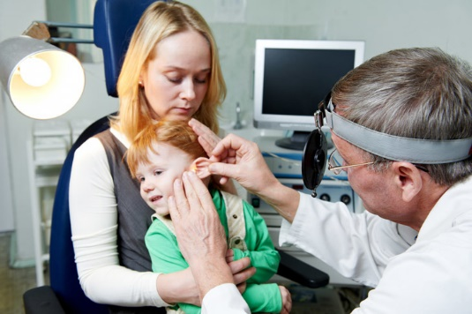
Ухо, горло, нос лечит лор.

Slide 13
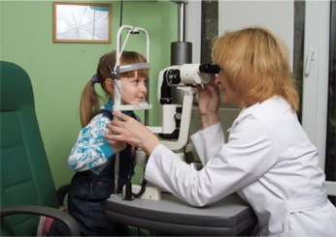
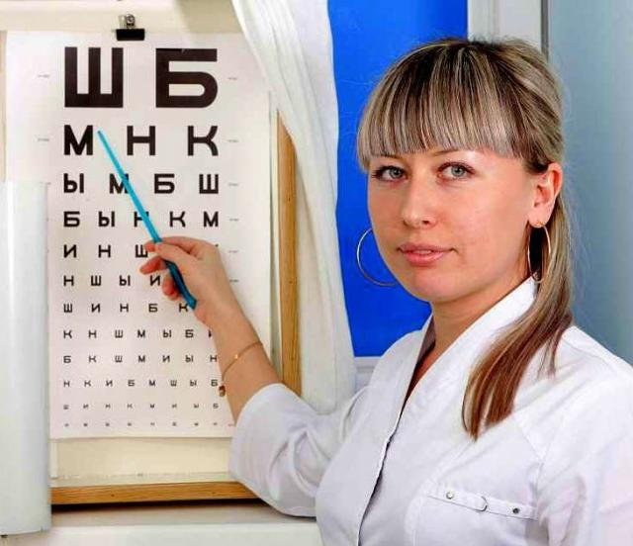
Если болят глаза,
нам поможет окулист.

Slide 14
Что помогает врачу в работе?

Slide 15
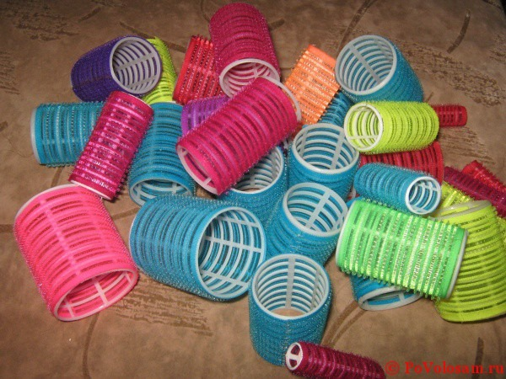
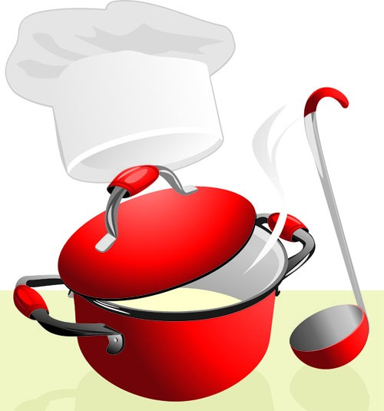
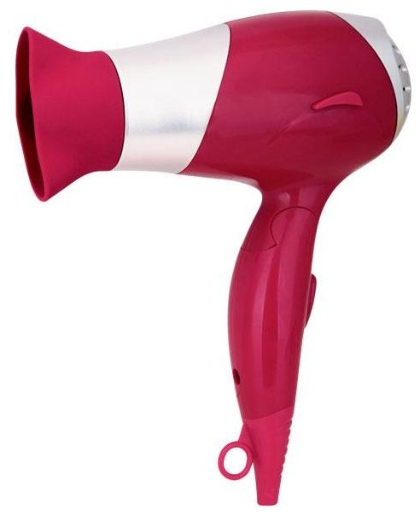
Выбери инструменты врача

Slide 16
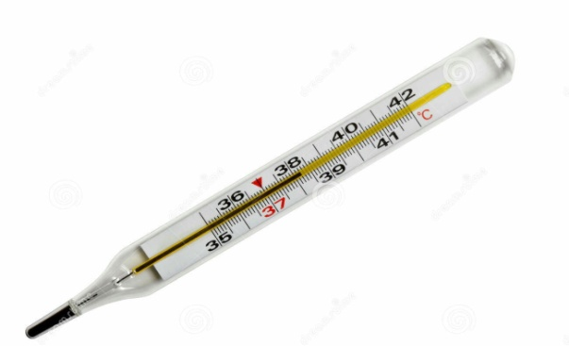
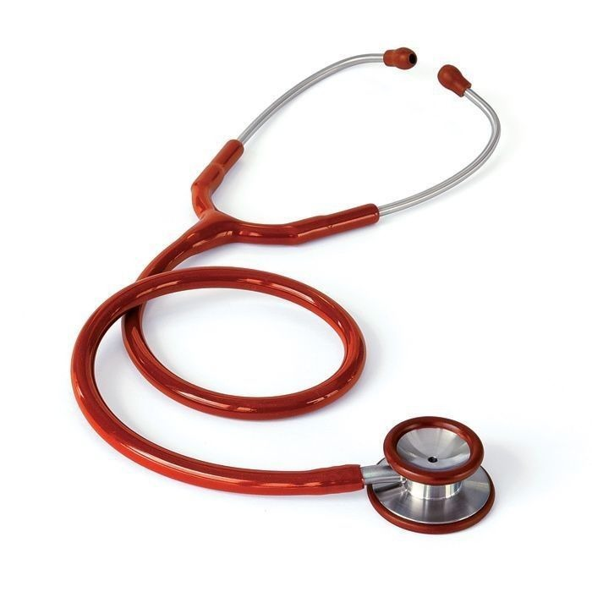
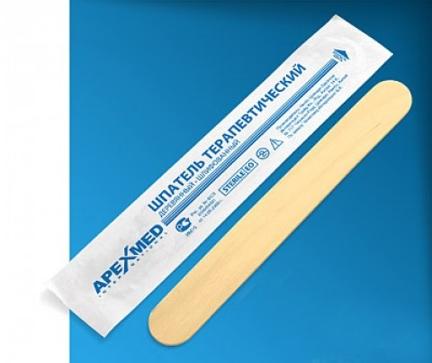
Для чего нужны:
- шприц?
- бинт?
- фонендоскоп?
- вата?
- шпатель?
- градусник?

Slide 17
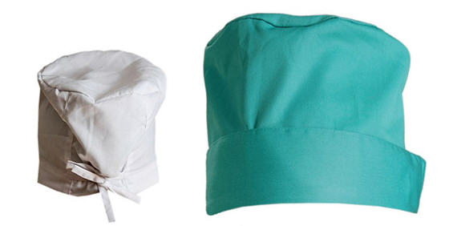
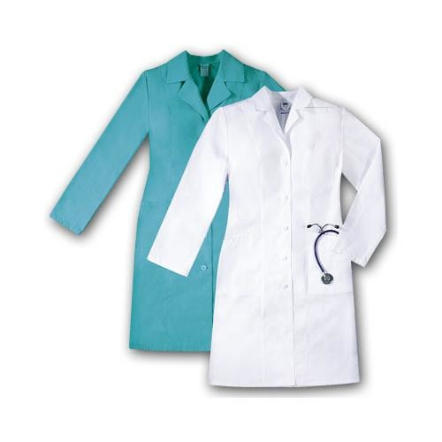
Рабочая одежда врача

Slide 18
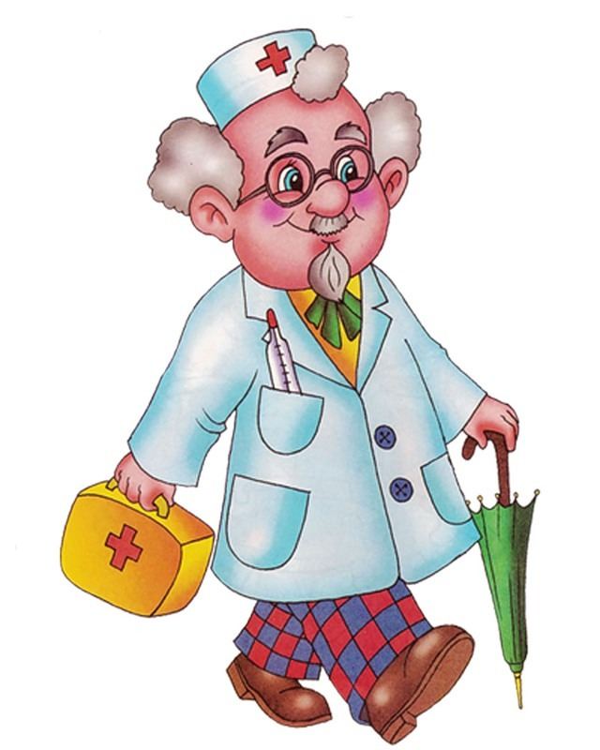
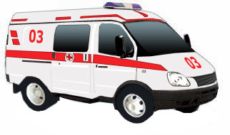
Врачи работают в медицинских центрах, больницах.
Если вы заболели и не можете добраться до больницы, можно вызвать скорую помощь, позвонив по номеру 03.

